Slide 1
模板+输入输出流
模板
9
输入输出流
11

Slide 2
参数多态
参数多态就是将程序所处理的对象的类型参数化，使得一段程序可以处理不同类型的对象。
作用：
代码具有通用性；
可以自动适应数据类型的变化。
参数化程序设计
模板
函数模板
类模板

Slide 3
函数重载
void swap(int &x,int &y)
{ int temp;
temp=x;
x=y;
y=temp;
}
void swap(char &x,char &y)
{ char temp;
temp=x;
x=y;
y=temp;
}
函数重载实现了不同类型的两个数据的交换功能
void swap(double &x,double &y)
{ double temp;
temp=x;
x=y;
y=temp;
}
函数重载的问题
只有参数类型不同，功能完全一样。
解决方法：
编写通用代码适用于多种不同的数据类型。
函数模板

Slide 4
9.1.1 函数模板
函数模板可以用来创建一个通用功能的函数，以支持多种不同形参，进一步简化重载函数的函数体设计。
声明方法：
template <模板参数表>
函数定义
模板前缀，T是类型参数
template <typename T>
void swap(T &x,T &y)
{ T temp;
temp=x;
x=y;
y=temp;
}
模板参数表
类型参数：class（或typename） 标识符
常量参数：类型说明符 标识符
模板参数：template <参数表> class 标识符

Slide 5
求绝对值函数的模板
#include <iostream>
using namespace std;
template<typename T>
T abs(T x)
{
return x < 0? -x : x;
}
int main()
{
int n = -5;
double d = -5.5;
cout << abs(n) << endl;
cout << abs(d) << endl;
return 0;
}
编译器从调用abs( )时实参的类型，推导出函数模板的类型参数。例如，对于调用表达式abs(n)，由于实参n为int型，所以推导出模板中类型参数T为int。
当类型参数的含义确定后，编译器将以函数模板为样板，生成一个函数： int abs(int x)
{ return x < 0 ? –x : x; }
运行结果：
5
5.5

Slide 6
9.1.2 类模板
使用类模板使用户可以为类声明一种模式，使得类中的某些数据成员、某些成员函数的参数、某些成员函数的返回值，能取任意类型（包括基本类型和用户自定义类型）。
模板参数表为：
class T
typename T
类模板：
template <模板参数表>
class 类名
{类成员声明}
如果需要在类模板以外定义其成员函数，则要采用以下的形式：
template <模板参数表>
类型名 类名<T>::函数名（参数表）

Slide 7
类模板<类型> 对象1，对象2；
#include <iostream>
#include <string>
using namespace std;
template <class T>
class Student
{
public:
T name;
T sex;
int age;
};
int main()
{
Student<string> s1;
cin>>s1.name;
cin>>s1.sex;
cin>>s1.age;
cout<<"名字:"<<s1.name<<endl;
cout<<"性别:"<<s1.sex<<endl;
cout<<"年龄:"<<s1.age<<endl;
return 0;
}
运行结果：
马晓丽
女
20
名字:马晓丽
性别:女
年龄:20

Slide 8
#include <iostream>
#include <string>
using namespace std;
template <class T> //模板前缀
class Student
{
public:
Student(T na,T s,int a);
int getAge();
T getSex();
T getName();
private: //私有的
T name;
T sex;
int age;
};
将公有的数据改变为私有数据后，为了访问私有数据必须添加公共的访问接口。

Slide 9
template <class T>
Student<T>::Student(T na,T s,int a)
{ name=na;
sex=s;
age=a;
}
类名<类型参数>：：限定函数。
表示该函数是特定类模板的函数。
template <class T>
int Student<T>::getAge()
{ return age; }
类模板的成员函数必须是函数模板。
template <class T>
T Student<T>::getName()
{ return name; }
template <class T>
T Student<T>::getSex()
{ return sex; }
int main()
{ Student<string> stu("马晓丽","女",20);
cout<<"名字:"<<stu.getName()<<endl;
cout<<"性别:"<<stu.getSex()<<endl;
cout<<"年龄:"<<stu.getAge()<<endl;
return 0;
}

Slide 10
带两个类型参数的类模板应用实例
#include<iostream>
using namespace std;
//类模板定义
template<class T1,class T2>
class A
{ private:
T1 x;
T2 y;
public:
A(T1 m,T2 n); //构造函数
void show();
};
//构造函数定义
template<class T1,class T2>
A<T1,T2>::A(T1 m, T2 n)
{ x=m;
y=n;
}
template<class T1,class T2>
void A<T1,T2>::show()
{ cout<<"x="<<x<<",y="<<y<<endl; }
int main()
{ A<int,int> c1(24,59);
c1.show();
A<int,char> c2(20,'d');
c2.show();
A<double,int> c3(32.5,12);
c3.show();
A<double,double> c4(34.3,38.2);
c4.show();
}
运行结果：
x=24,y=59
x=20,y=d
x=32.5,y=12
x=34.3,y=38.2

Slide 11
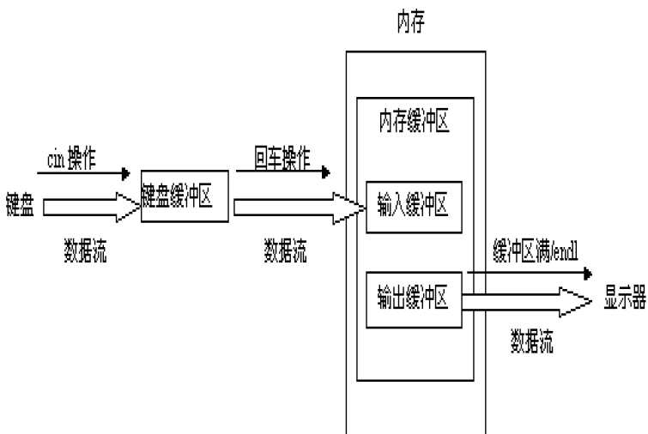
11 流类库与输入/输出
当程序与外界环境进行信息交换时，存在着两个对象，一个是程序中的对象，另一个是文件对象。
流是一种抽象，它负责在数据的生产者和数据的消费者之间建立联系，并管理数据的流动。
程序建立一个流对象，并指定这个流对象与某个文件对象建立连接，程序操作流对象，流对象通过文件系统对所连接的文件对象产生作用。
读操作在流数据抽象中被
称为（从流中）提取，写操
作被称为（向流中）插入。
数据流输入输出过程

Slide 12
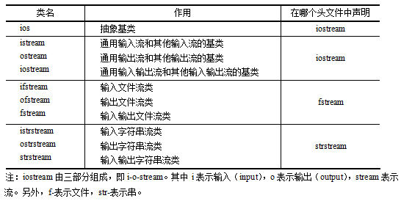
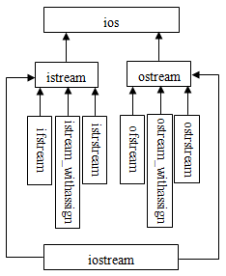
11 流类库与输入/输出
I/O类库中的常用流类
ios类的继承层次关系

Slide 13
11 流类库与输入/输出
不同类的声明被放在不同的头文件中，常用的头文件有：
iostream：包含对输入输出流进行操作所需的基本信息。
fstream：用于文件流的I/O操作。
strstream：用于字符串流的I/O操作。
stdio：定义输入/输出函数。
iomanip：用于对I/O流进行格式控制。
C++有四个预先定义的流对象:
cin 标准输入
cout 标准输出
cerr 标准错误输出，没有缓冲，发送给它的内容立即被输出。
clog 类似于cerr，但是有缓冲，缓冲区满时被输出。

Slide 14
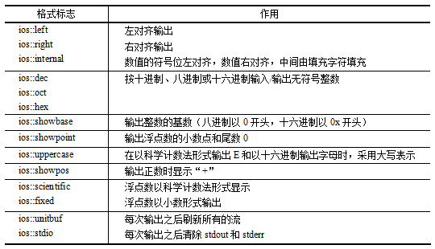
11.1 输出流
控制输出格式:
width 输出宽度()
setw 输出宽度(),必须在每次使用时都设定
fill 填充格式(),默认为空格填充
setiosflags 对齐方式()，默认右对齐
setprecision 精度()，默认值为6
格式标志

Slide 15
11.1 输出流
运行结果：
Li 1.2e+000
Wang 3.5e+001
Zhang 6.5e+002
Tom 4.4e+003
******1234
#include <iostream>
#include <iomanip>
using namespace std;
void main()
{ char *names[]={"Li", "Wang", "Zhang", "Tom"};
double values[]={1.23,35.36,653.7,4358.24};
cout<<setiosflags(ios::scientific);
for(int i=0;i<4;i++)
{ cout<<setiosflags(ios::left)<<setw(6)<<names[i]<<resetiosflags(ios::left);
cout.width(10);
cout<<setprecision(1)<<values[i]<<endl;
}
cout.fill(‘*’);
cout<<setw(10)<<1234<<endl;
}

Slide 16
11.2 输入流
cin是istream的派生类istream_withassign的对象，它从标准输入设备（键盘）获取数据，称为标准输入流。程序中的变量通过流提取运算符“>>”从流中提取数据。
只有在按回车键后，当前行数据才会被送入键盘缓冲区，形成输入流，提取运算符“>>”才会从中提取出数据。
使用“>>”提取数据时，系统会跳过输入流中的空格、制表符、换行符等空白字符，然后读入后面的与变量类型相对应的值。
输入字符串（即类型为字符数组或字符指针变量）时，提取运算符“>>”将跳过空白符，然后读入非空白字符，并且直到遇到另一空白符为止。读取结束后，系统会在字符串的串尾放一个字符串结束标志’\0’。
输入数据时，系统除了会检查空白符外，还会检查输入数据与变量的匹配情况。

Slide 17
11.2 输入流
get():功能与提取运算符（>>）很相像，主要的不同点是get函数在读入数据时包括空白字符。
getline() :功能是从输入流中读取多个字符，并且允许指定输入终止字符，读取完成后，从读取的内容中删除终止字符。非成员的getline函数的声明在string头文件中。
#include <iostream>
using namespace std;
void main()
{ char c;
c=cin.get();
cout.put(c);
}
#include <iostream>
#include <string>
using namespace std;
void main()
{ string line;
cout<< "Type a line terminated by ‘t’ " <<endl;
getline(cin,line,'t');
cout<<line<<endl;
}
运行结果：
a
a
运行结果：
Type a line terminated by ‘t’
I am a student
I am a s

Slide 18
Thanks！
希望大家考出好成绩！

